Slide 1
ポスト冷戦研究会
テーマ：「中国の国有企業の評価
―その諸説と実情（鉱工業部門について）―」
2018年5月19日（土）
（於）明治大学（駿河台）研究棟4階第２会議室
報告者：村上 裕

Slide 2
目次
はじめに
１ 中国の企業形態
（１）企業の種類とその概念（定義） ・・・（キーワード）「国有企業」、「国有株支配企業」
（２）統計年鑑による鉱工業企業の実情 ・・・（キーワード）企業規模、民営化と株式会社化、企業統治
２ 国有企業の実情把握（誤認事例）―その１―
（１）国有企業の分類に起因する規模・業績の把握の誤認 ・・・（キーワード）国有企業の対象範囲
（２）登記形態（組織形態）に拠る企業分類にもとづく把握の事例・・・（キーワード）国有企業の対象範囲を小さく
（＝国有株支配企業は私有企業）
３ 国有企業の実情把握（誤認事例）―その２―
（１）企業の財務分析に起因する経営状況の把握の誤認 ・・・（キーワード）売上高利益率、ROA、重工業と軽工業
（２）ROAにもとづく把握の事例 ・・・（キーワード）ROAまたは総資産回転率による
（売上高利益率に目をつぶる）
４ 統計データに基づく現在の国有企業
（１）リーマンショックを転機としての変化
（２）国有企業（国有及び国有株支配企業）の売上高利益率、ＲＯＡの低下の要因（推定）
（３）中国企業は高度成長期の日本企業と異なる ・・・（キーワード）労働生産性、重工業と軽工業
まとめ・・・今後の課題

Slide 3
はじめに
（１）最近の中国のＧＤＰ経済成長率とその評価
・中国のＧＤＰ経済成長率：
2000年代は対前年比10％超の実質ＧＤＰ成長率、
2008年： 9.6％ 、09年：9.2％、2010年： 10.6％、
2011年：9.5％、12年：7.9％、13年：7.8％、14年：7.3％、15年：6.9％、16年：6.7％、17年：6.9％
2018年目標：6.5％
・内藤二郎（2017）「共産党大会後の中国 下」『日本経済新聞』2017年11月9日付
・・・「非効率的な国有企業が政府の支援で温存されている」。
・河合正弘（2017）「中国経済をどうみるか 上」『日本経済新聞』2017年3月1日付
・・・「国有企業で資本・経営資源利用の非効率性が温存される、国有部門の投資は収益性が低い、国有部門
を縮小し民間部門を拡大させることが必要」。
・厳善平（2016）「不透明感を増す中国経済 中」『日本経済新聞』2016年2月24日付
・・・河合正弘と同様の主張。
＜リーマンショック以前の評価＞
・関志雄（2009）『チャイナ・アズ・ナンバーワン』東洋経済新報社
・・・「国有企業の低効率が早い段階から認識されていたにもかかわらず、民営化がタブー視され続けた」。
・関志雄（2005）『中国経済のジレンマ』筑摩書房
・・・「国有のままでは、企業の経営効率の改善は見込まれず（中略）国有企業の改革の遅れによって、効
率性だけでなく、公平性も損なわれる」

Slide 4
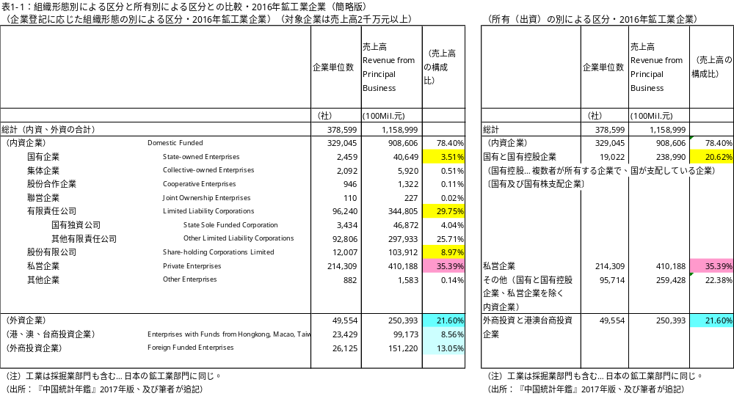
１．中国の企業形態
（１）企業の種類とその概念（定義）

Slide 5
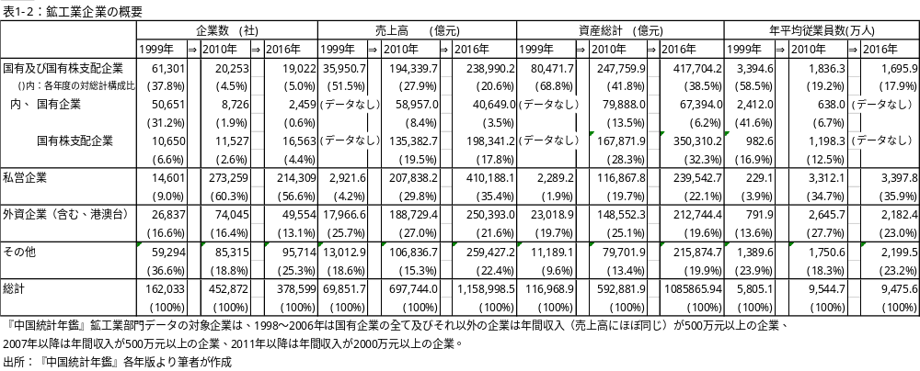
１．中国の企業形態
（２）統計年鑑による鉱工業企業の実情
国有及び国有株支配企業…1社当たり、従業員1人当たり、の売上高、総資産額が他より大きい。
（2016年）対私営企業…売上高：1社当たり6.56倍、1人当り1.17倍、
総資産額： 1社当たり19.65倍、1人当り3.49倍（以前はより大きい）
（なお、）⇒「売上高／総資産額」（総資産回転率）は私営企業のほうが大きい。

Slide 6
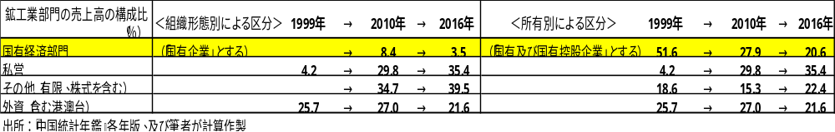
２．国有企業の実情把握（誤認事例）―その１―
（１）国有企業の分類に起因する規模・業績の把握の誤認（No.1)
国有企業と非国有企業との区分・・・売上高について
表2－1：鉱工業部門の売上高の推移―組織形態別による区分と所有別による区分との違い
・国有企業を左の「国有企業」とすれば、その売上高の全体に占める比率は、３．５％、
国有企業を右の「国有および国有控股企業（国有株支配企業）」とすれば、その売上高の全体に占める比率は、
２０．６％、
さらに、外資企業の内の実質的な国有控股企業（国有株支配企業）を加味すれば、「国有および国有控股企業（国有株支配企業）」は２０．６％を超過する。

Slide 7
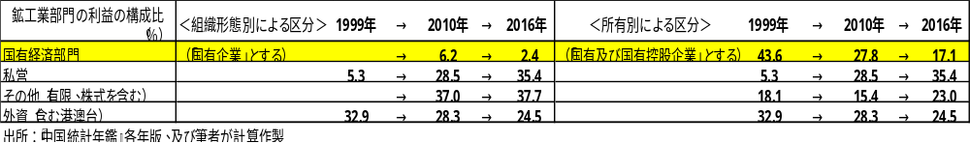
２．国有企業の実情把握（誤認事例） ―その１―
（１）国有企業の分類に起因する規模・業績の把握の誤認（No.2)
国有企業と非国有企業との区分・・・利益について
表2－２：鉱工業部門の利益の推移―組織形態別による区分と所有別による区分との違い
・国有企業を左の「国有企業」とすれば、その利益の全体に占める比率は、２．４％、
国有企業を右の「国有および国有控股企業（国有株支配企業）」とすれば、その売上高の全体に占める比率は、
１７．１％、
さらに、外資企業の内の実質的な国有控股企業（国有株支配企業）を加味すれば、「国有および国有控股企業
（国有株支配企業）」は１７．１％を超過する。

Slide 8
２．国有企業の実情把握（誤認事例） ―その１―
（１）国有企業の分類に起因する規模・業績の把握の誤認（No.3)
先行研究の事例
（１） 国有という範疇に、「国有控股企業（国有株支配企業）を含めない」、または「含めているのか含めていないの
かが不明瞭」な事例 ⇒ 企業の所有という視点からは、適切な分類ではない、または不明確な分類、と言わざるを
得ない。
このような事例は、「市場経済の発展」＝「私有経済の伸長」＝「公有または国有経済の後退」、と説明し、このこと
が中国経済発展にポジティブに作用しているという評価を下す論調において多く認められる。
＜次の「３ 国有企業の実情把握の誤認事例―その２― で取り上げるが、＞
（２） 国有という範疇に国有控股企業（国有株支配企業）を含める事例 ⇒ 「国有および国有控股企業（国有株支
配企業）」の内容、質に関してはポジティブとネガティブの両方の傾向を認める論調が見られる。
・資本効率を指標にして評価するとネガティブの傾向になり、
・売上に占める利潤の割合を指標にして評価するとポジティブの傾向になり、
相反する評価結果に行きついている。

Slide 9
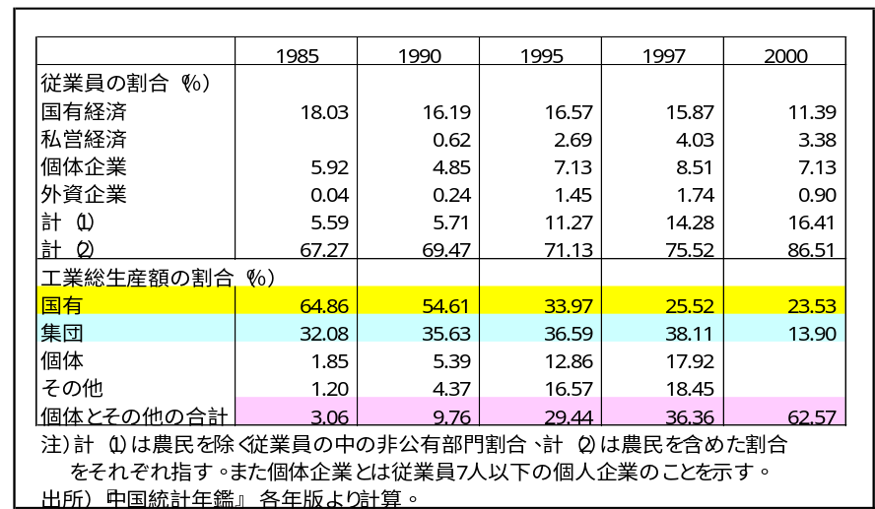
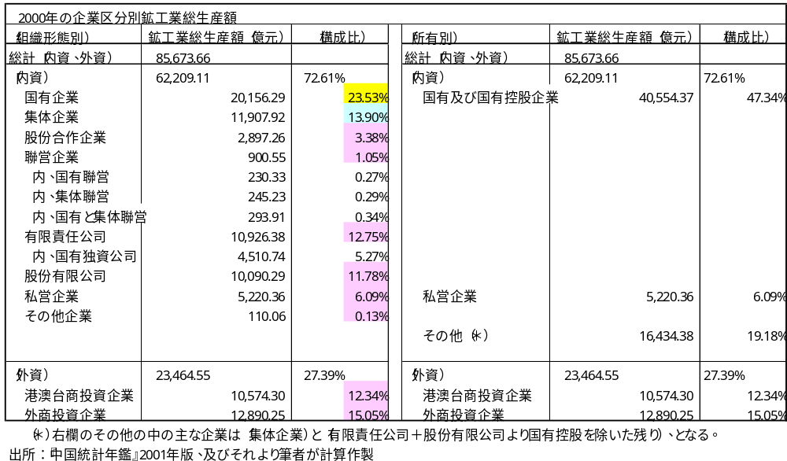
２．国有企業の実情把握（誤認事例） ―その１―
（２）「登記形態（組織形態）」に拠る企業分類にもとづく把握の事例・・・中兼和津次の事例
・・・中兼『経済発展と体制移行』名古屋大学出版会、2002年、(157頁）
表2－3中兼の事例
・中兼は「国有企業の外部にある私有企業の成長によって、国民経済全体に占める国有部門の比重を下げたことに中国の民営化の特色がある」と述べ、表２－３を示している。
・表２‐３の中兼の工業総生産額の国有、集団、個体とその他の合計は、それぞれ表２－４の左欄の国有、集体、それ以外の合計に合致する。
・表２－３と表２－４の左欄および右欄との比較から判る通り、
中兼の私有企業とは、表２－３の「個体とその他の合計」すなわち表２－４左欄の国有と集体とを除くその他の合計であり、それには、表２－４の右欄の国有控股企業が含まれる。
表2－4中兼の事例に対応する『中国統計年鑑』のデータ
したがって、所有別区分の視点からみれば、中兼の区分は適切ではない。
・なお、中兼は表２－３を示すに至る部分で「国有企業の株式化の進展は、当然のこととしてこれまでの所有観を変えることになる。すなわち、100%の国家保有から国家が支配株を握れば（控股）国有と見なされることになった」と述べているが、表２－３の中に国有控股企業の総生産額データを示していない。
Notes:
区分に関わる先行研究の事例として中兼和津次の事例を取り上げる。
中兼和津次は１９４２年生まれ、東大名誉教授で現在は中国経済学会の会長を務められている、中国経済についての高名な学者であるので、取り上げた。
中兼の『経済発展と体制移行』 名古屋大学出版会、2002年、156－157頁のなかで、
「国有企業の外部にある私有企業の成長によって、国民経済全体に占める国有部門の比重を下げたことに中国の民営化の
特色がある」と述べ従業員数、工業総生産額の推移を示している。・・・上の表2‐6のとおり。
上の表の下半分の工業総生産額を取り上げてみると、それに該当する『中国統計年鑑』の数値を摘出したデータが下の表2-7である。
上下の表を比較すれば、
中兼の国有（黄色）、集団（水色）、個体とその他の合計（ピンク）の部分は、下の表の組織形態別による区分の国有企業（黄色）、集体企業（水色）、国有企業と集体企業を除くそれ以外の全ての合計（ピンク）に合致。
中兼の「私有企業」とは、上の表の個体とその他の合計に該当、すなわち下の表の組織形態別による区分の国有企業と集体企業を除くそれ以外の全ての合計に合致し、それは下の表の所有別による区分と比較すれば判るように、中兼の「私有企業」の中には国有控股企業が含まれているので、中兼の「私有企業」という区分は適切とはいえない。
2000年の数値で見てみると、
中兼の「私有企業」は、上の表2-6の「個体とその他の合計」： 62.57％であり、下の表2-7の組織形態別による区分でも国有企業と集体企業以外の全ての合計は同数値である。
一方、所有別による区分の視点に立って全体から国有企業と集体企業を除いた部分を求めれば、全体から下の表2-7右欄の「国有及び国有控股企業」：47.34％と表7左欄の「集体企業」：13.90％とを除いた部分となり、その数値は38.76％となる。
すなわち、国有企業と集体企業との外部にある部分は中兼の述べる62.57％というほどには大きくなく、それは「国有及び国有控股企業」の47.34％よりも小さい。さらに「国有及び国有控股企業」の内訳を表7より求めれば、「国有企業」は23.53％、「国有控股企業」は23.81％である。なお、「国有控股企業」：23.81％には外資の中の実質的な国有控股企業は含まれていないので、この実質的な国有控股企業をも加味すれば全体から「国有及び国有控股企業」と「集体企業」を除いた部分は38.76％より小さくなる。
これらのことから、国有企業の比重低下は、私有企業と国有控股企業との増加によるものであり、株式所有を通じた支配を含めて国の支配する企業は中兼の表2-6のデータほどには減少していないことが判る。

Slide 10
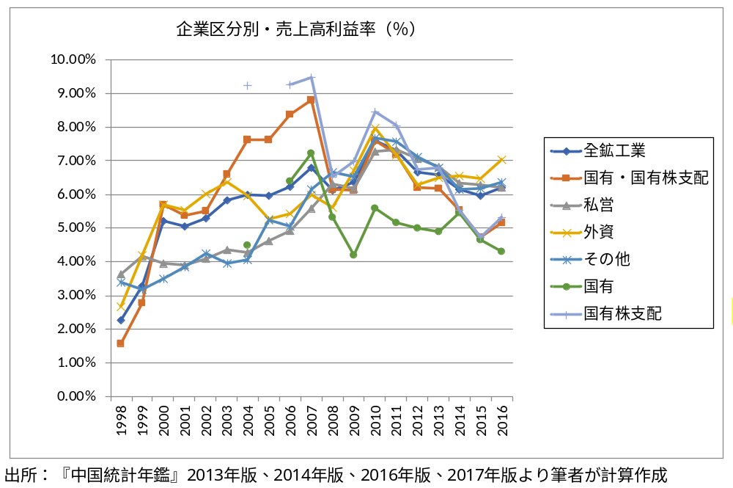
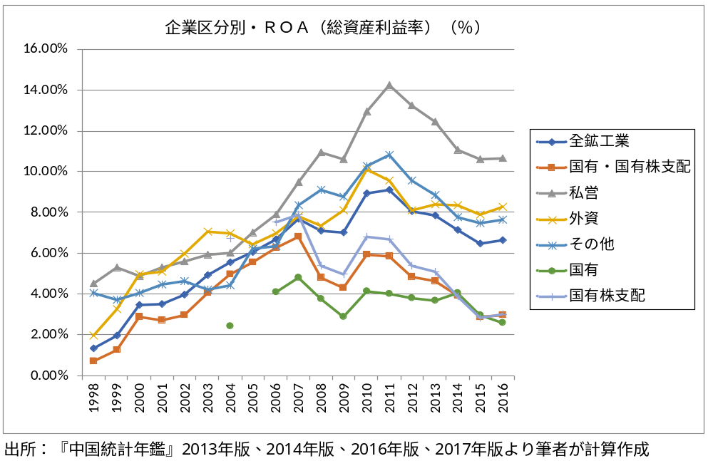
３．国有企業の実情把握（誤認事例） ―その２―
（１）企業の財務分析に起因する経営状況の把握の誤認（No.1)
企業の売上高利益率、ＲＯＡ（総資産利益率）
図3－1：企業区分別売上高利益率
図3－2：企業区分別ＲＯＡ
＜売上高利益率＞国有および国有株支配企業は、2000～2007年は高く（私営企業は低い）、2008年以降は私営企業と同等または低く、2012年以降は私営企業よりも低くなる。2008年以降の全企業ともほぼ同様の上下変動傾向の推移を示す。
＜ＲＯＡ＞国有および国有株支配企業は、2000～2007年は、上昇度合いは大きいが、その絶対値は私営企業を大きく下回る、2008年以降は、2010年以外は低下し、その絶対値の私営企業との差は拡大している。
・すべての年代で、国有及び国有株支配企業のＲＯＡは私営企業よりも低い、国有及び国有株支配企業の売上高利益率は私営企業よりも高い、また、低くなってもその差はＲＯＡほどには大きくない。

Slide 11
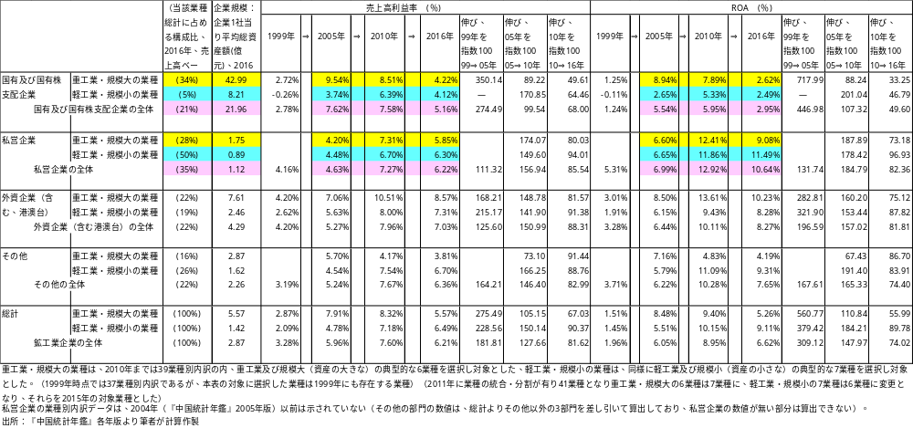
３．国有企業の実情把握（誤認事例） ―その２―
（１）企業の財務分析に起因する経営状況の把握の誤認（No.2)
業種別・規模別売上高利益率及びＲＯＡ
表3－3：業種別・規模別売上高利益率及びＲＯＡ

Slide 12
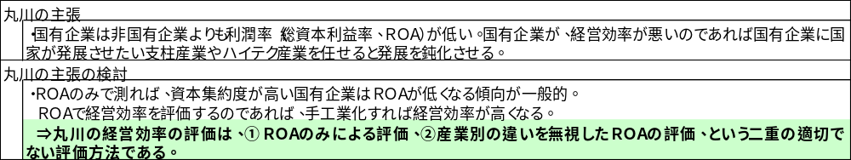
３．国有企業の実情把握（誤認事例） ―その２―
（２）ROAにもとづく把握の事例
丸川知雄（2013）『現代中国経済』有斐閣、196,226頁 の主張
今井健一（2003）「中国国有企業の所有制度再編」『社会科学研究』第4巻第3号、東京大学 の主張
今井の主張
今井は国有部門（国有及び国有株支配企業）の経営効率の評価にあたり、
・「総資本回転率」を分析し、民間企業や外資系企業よりも劣っている。
・業種別の際を考慮しても、国有部門の資本効率は低い。
今井の主張の検討
・経営効率の評価をするにあたり、「総資本回転率」のみによって分析している。
・業種別の際を考慮しようとしているが、比較対象に民間企業が無い（比較対象は集団企業と外資企業のみ）。
・「総資本回転率」からは企業の損益は判らないのであるから、赤字企業であっても総資本回転率が高ければ経営効率が
高い企業であるとの結論が出てしまう。

Slide 13
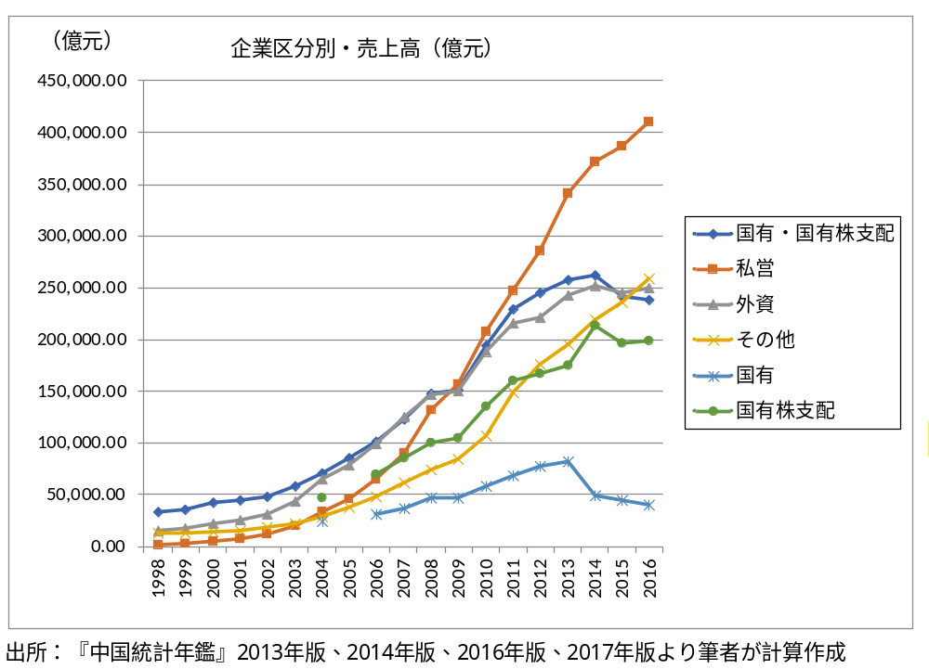
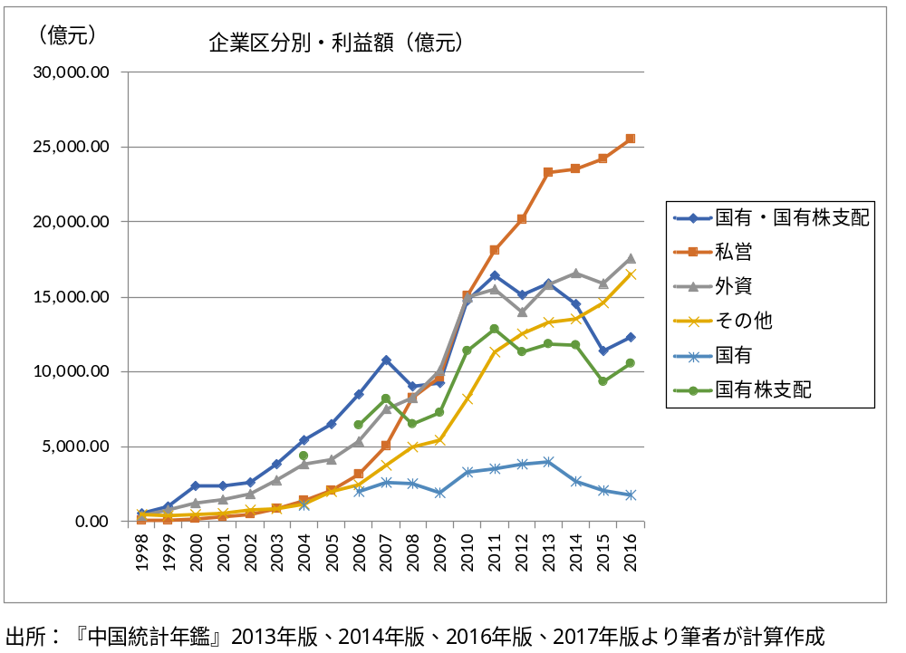
４．統計データに基づく現在の国有企業
（１）リーマンショックを転機としての変化 （No.1)
企業の売上高、利益
図4－1：企業区分別売上高
図4－2：企業区分別利益
＜売上高＞
売上高は、いずれの企業区分とも2014年まで増加し続けている（私営、その他は2015、2016年も増加、狭義の国有は2013年まで増加）。
2015、2016年は私営企業以外はすべての企業が減少または横ばい。
＜利益＞
私営企業以外の企業が2008、09年に若干の減少または横ばい傾向を示し、2010年以降は若干の増加または横ばい傾向を示し2014、15年に減少または横ばい、2016年に若干上昇。
私営企業は2012年以降に伸びが減速している。
それ以外の年次は全ての企業とも増加傾向を示している。

Slide 14
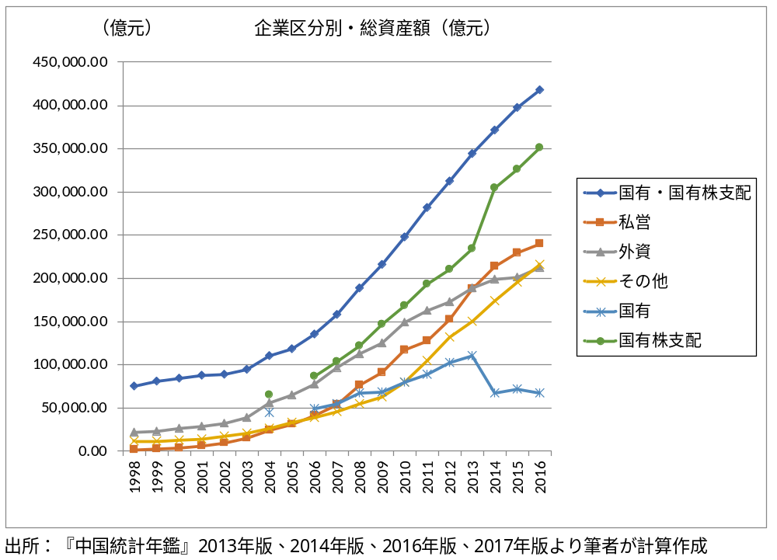
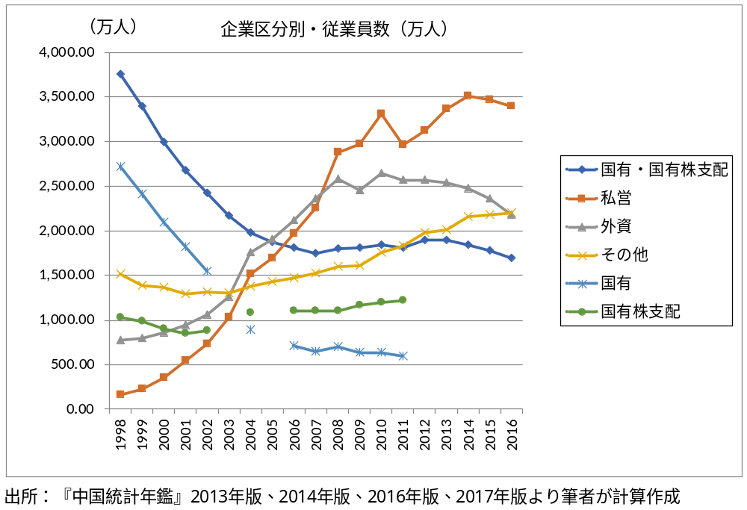
４．統計データに基づく現在の国有企業
（１）リーマンショックを転機としての変化（No.2）
企業の総資産額、人員
図4－3：企業区分別総資産額
図4－4：企業区分別人員
＜総資産額＞
いずれの企業区分とも2016年まで増加し続けている（狭義の国有企業は2014、16年に減少）。
私営企業は2012、13年に伸びの程度が増加している。
＜人員＞
国有及び国有株支配企業は2007年まで減少し続け、それ以降は横ばい。
私営企業は2011年以外は伸び続け、15，16年は若干減少している。
外資は2008年以降は横ばい、緩やかな減少、その他は、緩やかな伸びが続いている。

Slide 15
４．統計データに基づく現在の国有企業
（１）リーマンショックを転機としての変化（No.3)
リーマンショックを転機としての変化・・・その特徴
・中国の鉱工業部門の2008年以前の姿は、総資産、売上高、利益、売上高利益率、ROAが上昇して来ていた。
・（しかし、）2008年頃以降は、資産も売上高も上昇しているにも拘らず（私営企業以外は、2015、16年は低下または横ばい）、
利益が上昇傾向から横ばい傾向さらには低下傾向に変化し、
・売上高利益率、ROAが低下に変化している（中国政府のリーマンショック対策の4兆元の投資効果による2010、
2011年頃の上昇以外は）。
ＲＯＡの低下の程度は、売上高利益率の低下よりも大きい。

Slide 16
４．統計データに基づく現在の国有企業
（２）国有企業（国有及び国有株支配企業）の売上高利益率、ＲＯＡの低下の要因（推定）
・利益額と売上高の伸び率が総資産額の伸び率を上回ってきた。
・しかしながら、2008年以降は総資産額の伸び率のなだらかな低下に対して利益額と売上高の伸び率の大きな低下（すなわち、伸びの程度が低くなる、または横ばい）（特に利益額が減少してマイナスの伸び率）が現われてきた。
・従業員数は常に最も低い伸び率またはマイナスの伸び率である。
⇒＜要因の推定＞以上の現象に、インフレによる賃金上昇による利益減少はない、インフレによる見せかけの売上高の上昇はない（実質上昇がある）。
⇒◎売上高と利益の上昇は、生産設備の増強によって労働の生産性を上昇させて実現してきた。
但し、私営企業は生産設備も従業員も増加させながら生産量を増加＝労働生産性の上昇は低い、若干の増加程度。
⇒（推定）生産設備増加程度が（他の企業よりも）少ないが故に、資本の効率（ＲＯＡ）の減少が小さい。
◎一方、そのような状態（生産設備の増強によって労働の生産性を上昇）の進展に伴い「資本の有機的構成が高度化し、利潤率の傾向的低下の現象」（＊）が現われてきたと推定される。
（＊）生産機械設備の導入により労働生産性の上昇を図り、いわゆる変動費の中の人件費の割合が縮小する、一方で固定費の中の生産機械設備の割合が増大する状態に伴って付加価値の割合が減少する（絶対額の減少ではない）。
⇒
労働の生産性と資本の効率との相関関係で分析する。高度成長期の日本の企業と比較。

Slide 17
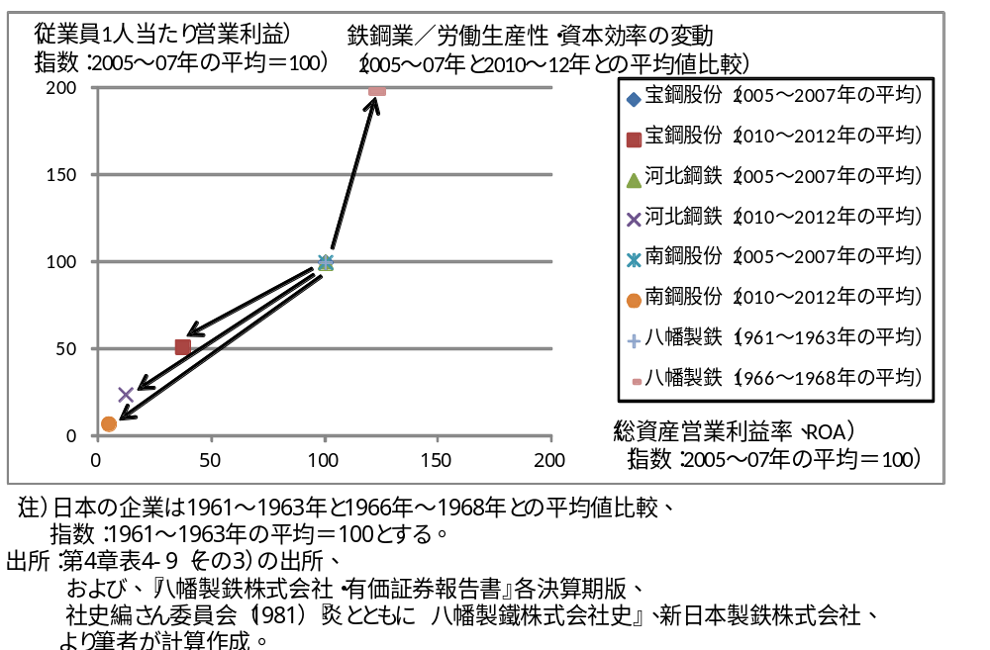
４．統計データに基づく現在の国有企業
（３）中国企業は高度成長期の日本企業と異なる（No.1)
鉄鋼業の事例
図4－7：鉄鋼業／労働生産性と資本効率の変動
八幡は（流動資本の回転数が横ばいであるから）剰余価値率、剰余価値の年率ともに上昇し、（資産は上昇しているので）資本の有機的構成が高度化しても利潤率が低下していない。
中国の3社は国有も私営も（流動資本の回転数は若干の上昇または低下があり、資産は上昇している）八幡とは逆の傾向を示している、剰余価値率、剰余価値の年率とも低下し、資本の有機的構成の高度化による利潤率の低下が表われている。

Slide 18
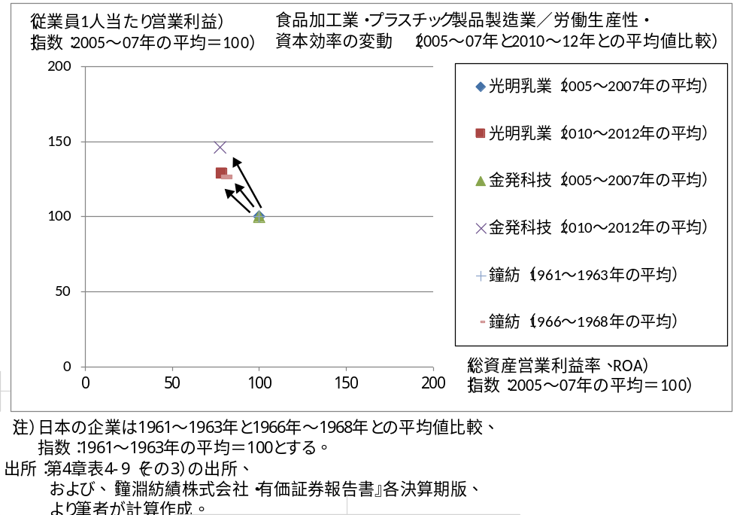
４．統計データに基づく現在の国有企業
（３）中国企業は高度成長期の日本企業と異なる（No.2)
食品加工業・プラスチック製品製造業（紡織業と比較）の事例
図4－8：食品加工業・プラスチック製品製造業／労働生産性と資本効率の変動
鐘紡は（流動資本の回転数が横ばいであるから）剰余価値率、剰余価値の年率ともに上昇している模様、（資産は上昇しているので）資本の有機的構成が高度化し、利潤率は低下するも利潤の絶対額は増大している。
中国の2社は国有も私営（金発科技）も（流動資本の回転数は若干の低下があり、資産は上昇している）、剰余価値率、剰余価値の年率とも横ばい、または低下している可能性がある、資本の有機的構成の高度化による利潤率の低下が表われているが利潤の絶対額は増大している。ROAの低下の程度は鉄鋼業に比較して小さい。

Slide 19
４．統計データに基づく現在の国有企業
（３）中国企業は高度成長期の日本企業と異なる（No.3)
＜日本と中国の比較から＞
株式上場企業の中の幾つかの企業に限って分析した結果。
・国有と実質私営という所有に基づく性格の違いによる差異は見られないと判定できる。
・もしも国有と実質私営との間に差異があるように見えるとすれば、それは、国有に重工業企業が多く、実質私営に軽工業企業が多い為に、重工業企業と軽工業企業との間の差異が、国有と実質私営との間の差異のように見えてしまうのであろう。

Slide 20
まとめ・・・今後の課題
＜結論＞
・一般的に言われている「国有企業は非効率」との評価は、おもにＲＯＡによる評価である。
・国有だからＲＯＡが低いのではない。国有部門に重工業・規模大の企業が多いから、重工業・規模大の性質
（ＲＯＡが低い）が、より濃く現れている。
・現在、国有企業の業績（売上高利益率、ＲＯＡ）が、他の企業よりも、より低くなっているが、それも重工業・規模大の性質（ＲＯＡが低い、生産・販売量の下降局面で利益がより低下しやすい）が、より濃く現れている。
＜今後の課題＞・・・（政治面は除く）
・現在の成長率低下傾向または横ばい傾向の要因は？
（労働生産性、資本の効率などの視点から見れば）
・・・需要の伸び、過剰生産（過剰な設備）、
労働生産性の伸び（設備は先端技術レベルでも人間の技術レベルは？）、賃金レベル（賃金レベルが低く機
械設備導入が出来ない・・・労働生産性を上昇させるよりも、安い賃金労働者による増産のほうが、コスト
が低い）、等々。
・現在の需要拡大⇒そのために、
農村労働力の都市への移動（表裏一体の関係だが）農業の生産力の上昇（農民の所得上昇）、
正常な労使関係（表裏一体だが）労働者の所得上昇・労働生産性上昇・技術力の上昇（低賃金では高度な機
械は導入され難い）、など。
（了）

